Slide 1
In2flow: solving your BPM human task problems?!
Arnoud Wolfard
Developer SNS Bank

Slide 2
Agenda
SNS Bank -> IT uitdagingen
BPM Architectuur
Historie
- Uitval Applicatie
- Tekortkomingen
In2flow
- Uitgangspunten
- Architectuur
Vragen

Slide 3
SNS Bank
Bedrijfsstrategie ‘Visie en Vlag’
Relatief kleine bank

Slide 4
SNS Bank – Visie en Vlag
SNS Bank bedient haar klanten via internet
en met mobiele adviseurs
In 2010 moeten consumenten alle eenvoudige producten in vijf muisklikken kunnen kopen via internet.
De bank bouwt aan een landelijk netwerk van winkels waar de klant afspraken kan maken met adviseurs.

Slide 5
SNS Bank – Visie en Vlag
De IT uitdagingen:
Internet
Automatiseren van de bankkantoor handelingen

Slide 6
SNS Bank – Relatief kleine bank
Balans totalen 2009
ABN 350 miljard
ING 900 miljard
Rabobank 600 miljard
SNS 70 miljard
Spaar tegoeden (2009)
ING Bank 115,0
Rabobank 107,0
ABN 32,1
SNS 18,1

Slide 7
SNS Bank – Relatief kleine bank
De IT uitdaging:
IT kosten beheersbaar houden

Slide 8
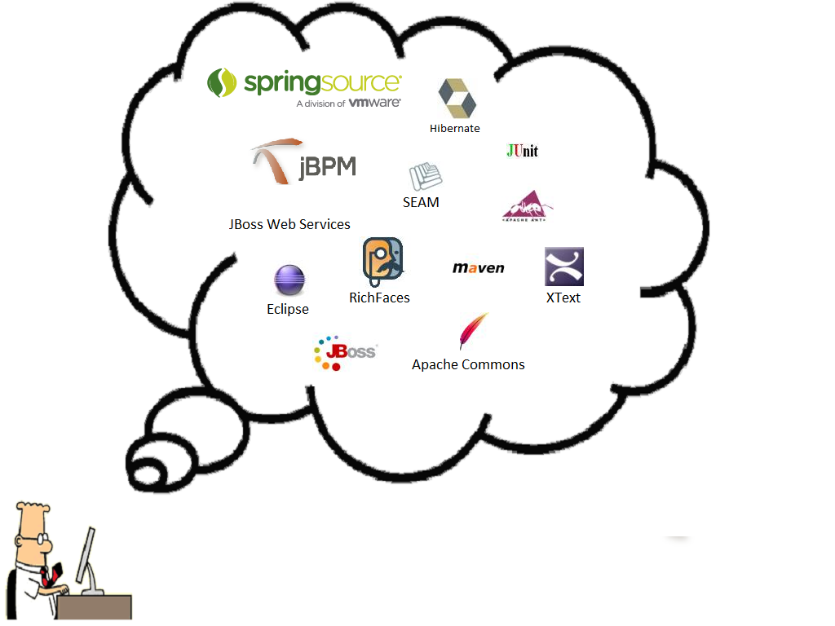
Antwoorden op de IT uitdagingen
Open Source Software
Workflow management

Slide 9




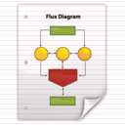
BPM Architectuur
Uitval Applicatie/
In2flow
BOM/
SOAL
KIS
Mijn SNS
XML
Scheduler
Process
DOC1
SAS

Slide 10
Uitvalapplicatie
Voorloper In2Flow
Aanvraag gedreven
Gebaseerd op een generiek aanvraagmodel

Slide 11
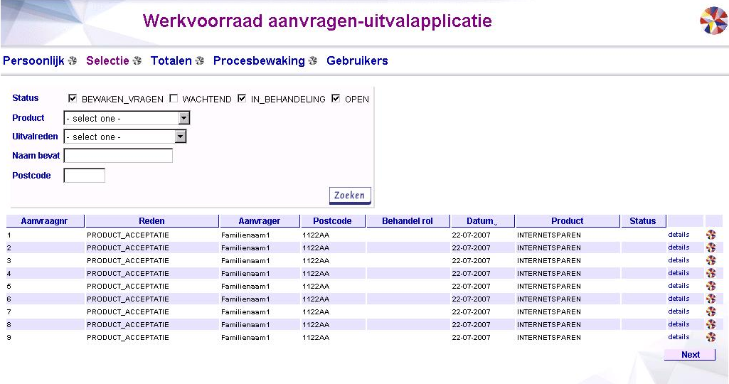
Uitvalapplicatie – Screen shot

Slide 12
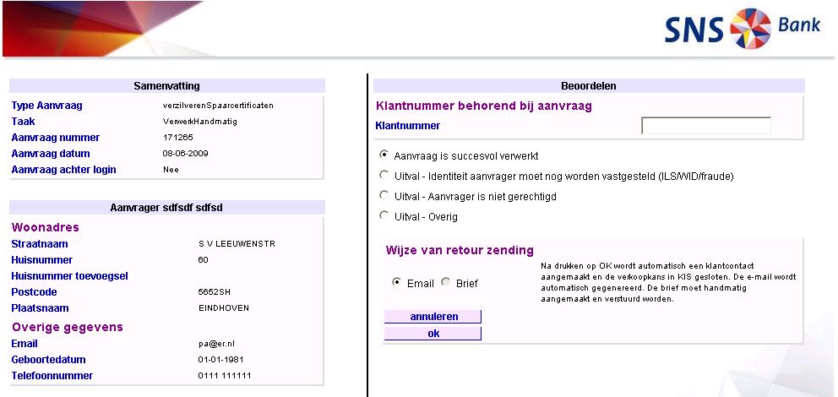
Uitvalapplicatie – Screen shot

Slide 13
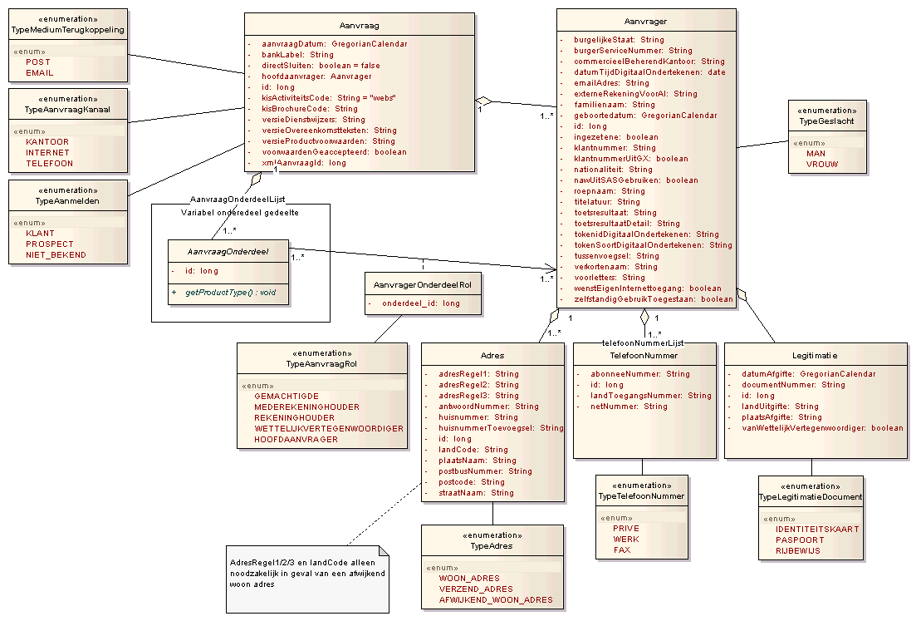

Uitvalapplicatie – Scary picture

Slide 14
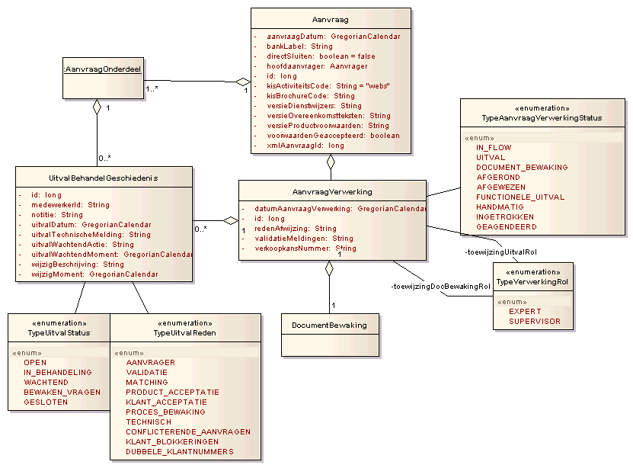
Uitvalapplicatie – Scary picture

Slide 15
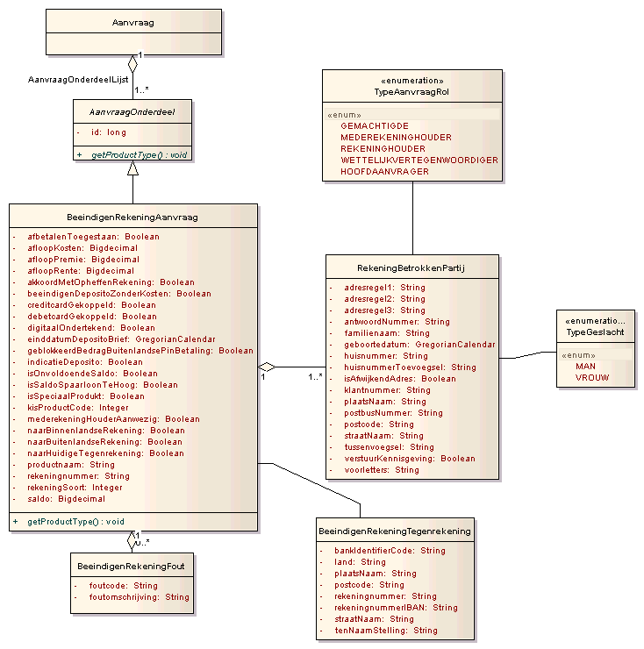
Uitvalapplicatie – Scary picture

Slide 16
Uitvalapplicatie – Knelpunten
Monoliet
Business wilde andere manier van werken
Performance issues i.v.m. aanvraagmodel
Onnodig groot complex model
(J)BPM Schaduwboekhouding

Slide 17
In2Flow - Opdracht
Maak een webapplicatie waarmee gebruikers
op een taak-georiënteerde manier kunnen werken
die makkelijk uitbreidbaar is zonder gebruik te
maken van een generiek aanvraagmodel.

Slide 18
In2Flow
JBoss Application Server (EAP 4.3)
JBPM 3.2.8 SOA
JSF 1.2
RichFaces 3.3
Seam 2.0.2
Facelets 1.1.15
Scannotation 1.0.2
JBossCache 1.4.1

Slide 19
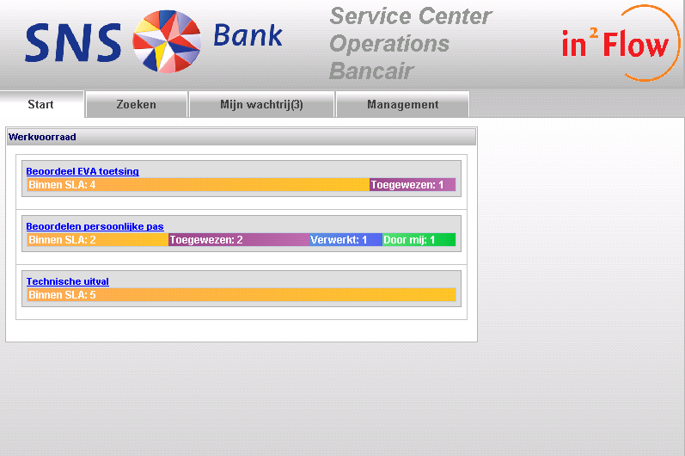
In2Flow – Screen shots

Slide 20
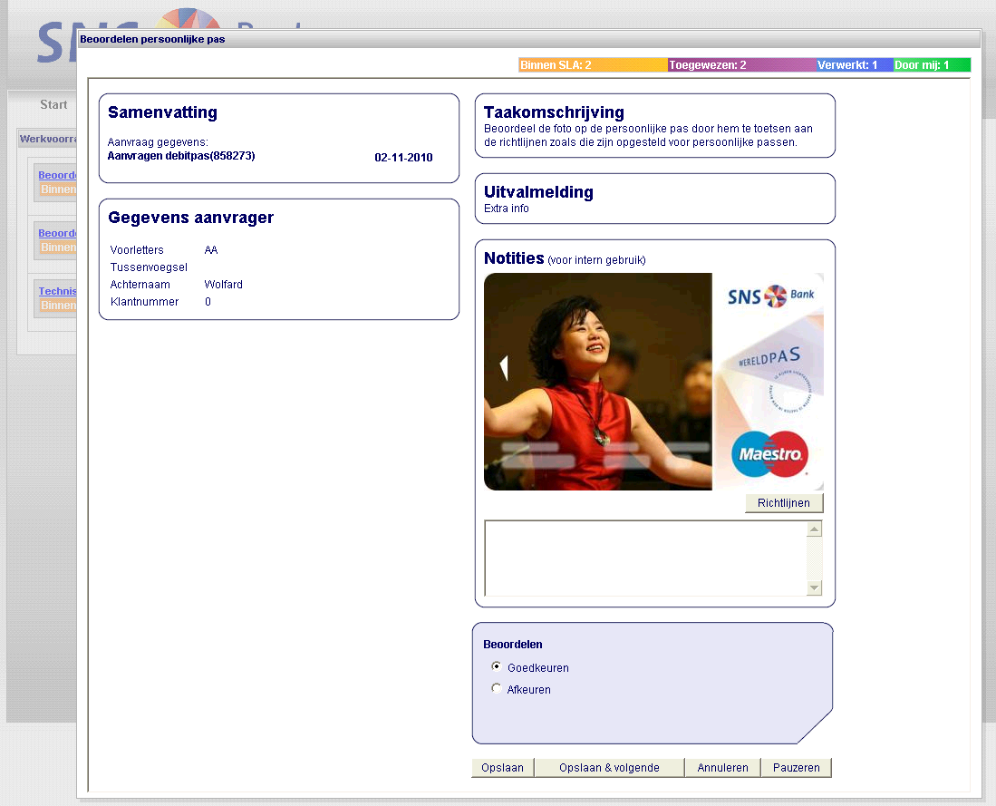
In2Flow – Screen shots

Slide 21
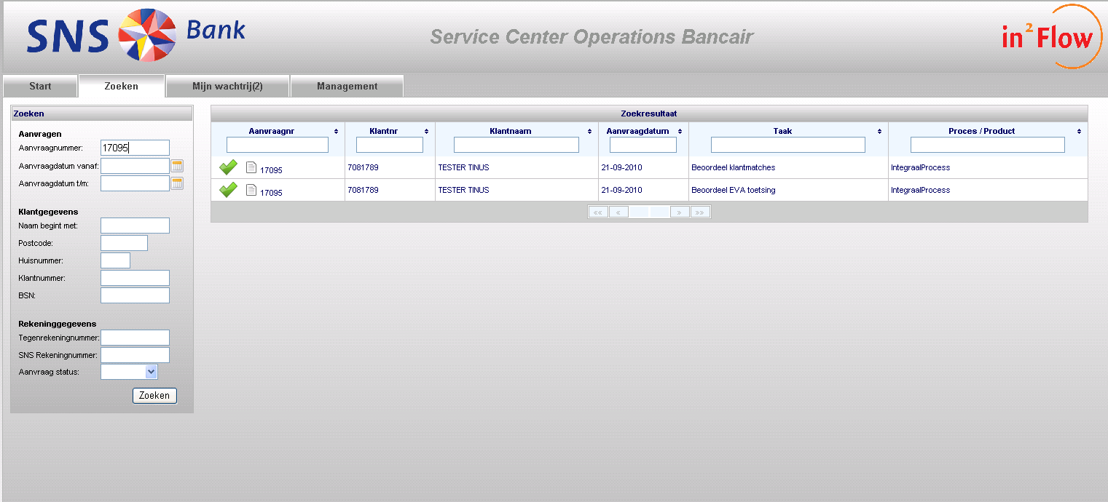
In2Flow – Screen shots

Slide 22
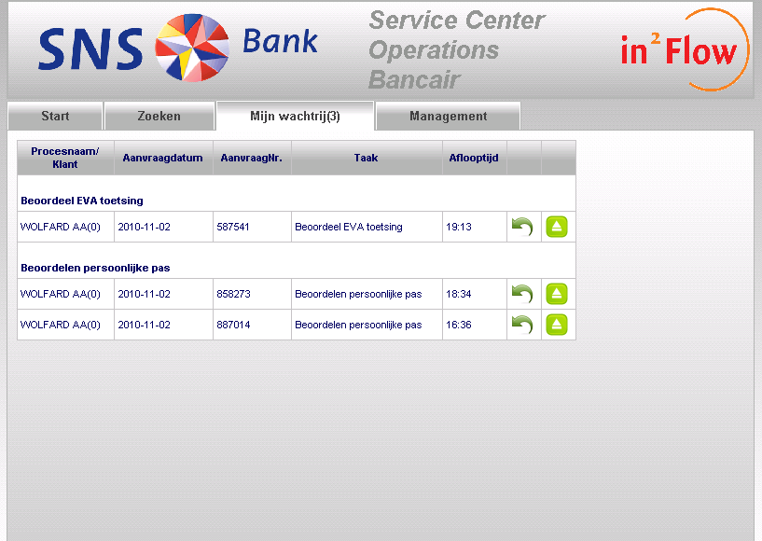
In2Flow – Screen shots

Slide 23
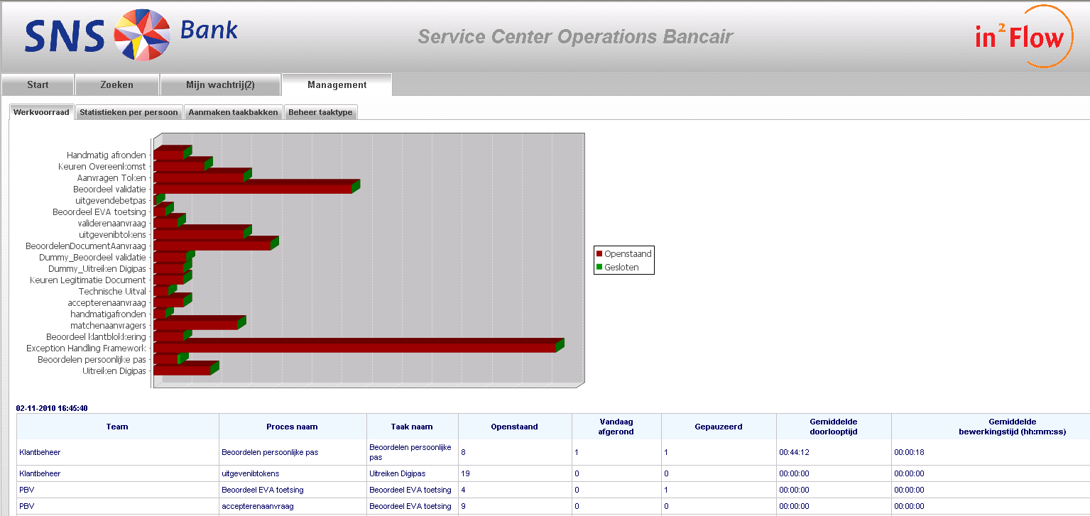
In2Flow – Screen shots

Slide 24
In2Flow – Modulair ontwerp
In2Flow bestaat uit 1 hoofdmodule waarin
taakmodules dynamisch(at runtime) kunnen
worden toegevoegd.
Een taakmodule bevat 1 of meerdere taakschermen.

Slide 25
In2Flow – Modulair ontwerp
Voordelen:
Doorbreken monoliet
Parallelle ontwikkeling eenvoudiger
Minder integratietesten
Scope is beperkt; minder complexiteit

Slide 26
In2Flow – Modulair ontwerp

Slide 27
In2Flow – Shared Session
@Name("sharedSession")
@Scope(ScopeType.APPLICATION)
@Startup
public class SharedSession {
private TreeCacheMBean cache;
public SharedSession() {
MBeanServer server = MBeanServerLocator.locateJBoss();
cache = (TreeCacheMBean) MBeanProxyExt.create(TreeCacheMBean.class, "jboss.cache:service=in2flow", server);
}
public Object get(final String fullyQualifiedName, final String attribute) {
return cache.get(fullyQualifiedName, attribute);
}
public void put(final String fullyQualifiedName, final String attribute, final Object value) {
…
}
…
}

Slide 28
In2Flow – Taak <-> URL Mapping
@TaskConfigurator
public class AanvragenTokenTaskConfigurator implements TaskConfiguration {
public String getPage() {
return "/stpafsluitprocessen/faces/content/AanvragenToken.xhtml";
}
public TaskSettings getTaskSettings() {
TaskSettings taskSettings = new TaskSettings();
taskSettings.setTaskName("Verstrekken token");
…
return taskSettings;
}
}

Slide 29
In2Flow – Layering

Slide 30
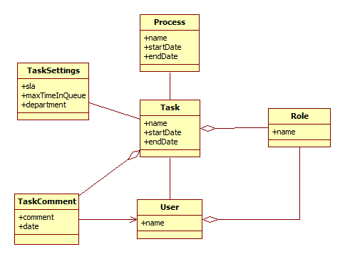
In2Flow – Domein model

Slide 31
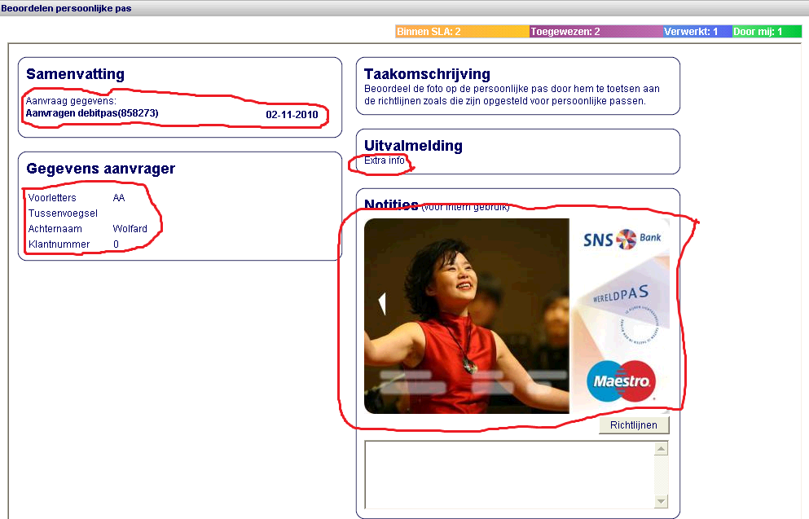
In2Flow – Proces-taak interactie

Slide 32
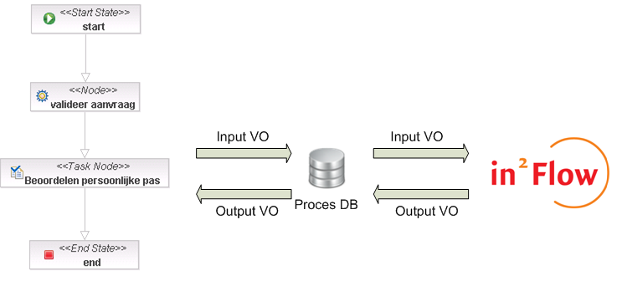
In2Flow – Proces-taak interactie

Slide 33
In2Flow – Proces-taak interactie
Page Bean Code:
@Name("beoordeelPasPB")
@Scope(ScopeType.PAGE)
public class BeoordeelPasPB extends AbstractTaskDetailsPageBean {
private BeoordeelPasInputVO inputVO;
private BeoordeelPasOutputVO outputVO;
@Create
public void init() {
inputVO = this.getValueObject(BeoordeelPasInputVO.class);
}
@Override
public String doProcessTask() throws BusinessException {
this.outputVO = createOutputVO();
this.saveValueObject(this.outputVO);
return null;
}
}

Slide 34
In2Flow – Taak beëindiging

Slide 35
In2Flow – Leasons learned
Keep It Simple & Straightforward:
Modulair
Taakgeoriënteerd
Simpel domein model
Abstractielaag
Eenvoudige communicatie met proces
Simpele schermen; alleen het noodzakelijke

